Slide 1
Высокая ответственность
Неделя профилактики безнадзорности, беспризорности и правонарушений
13.09-17.09
2021 г.

Slide 2
УЧАСТНИКИ НЕДЕЛИ
Учащиеся 1 – 11 классов
ГБОУ Школа № 1356

Slide 3
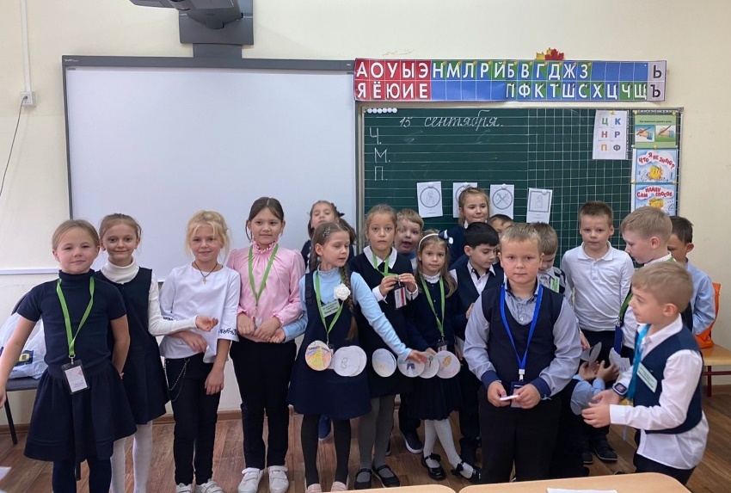
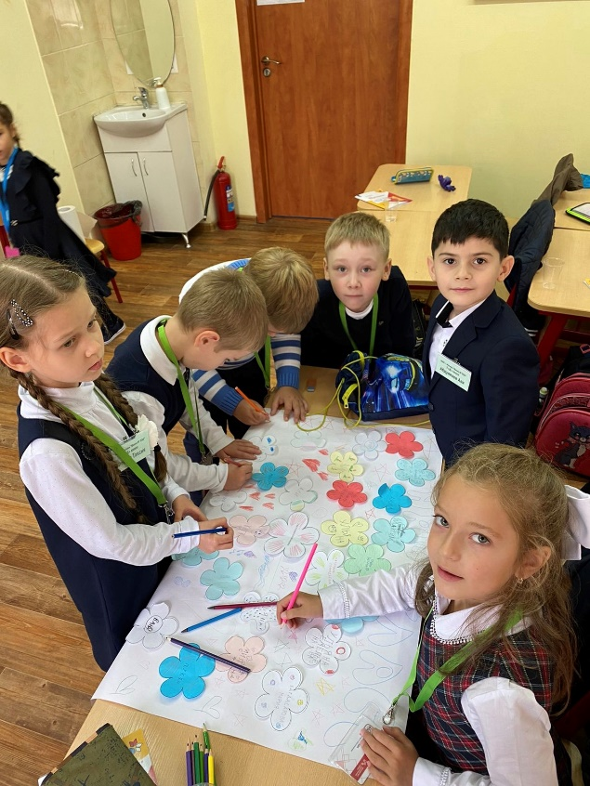
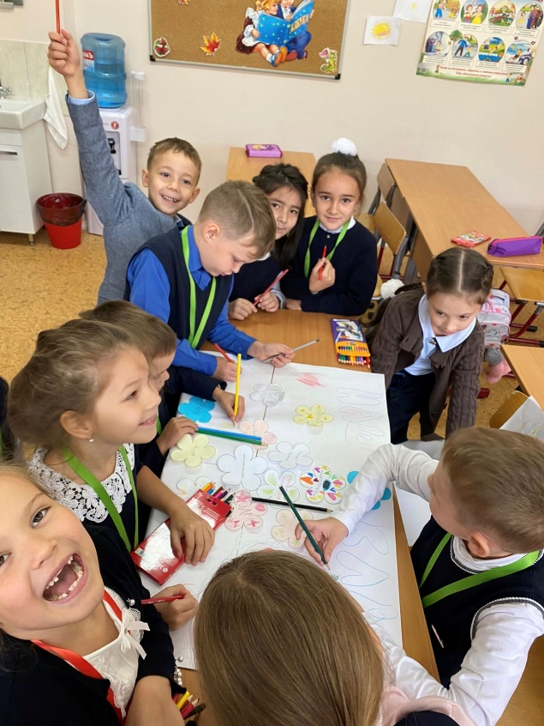
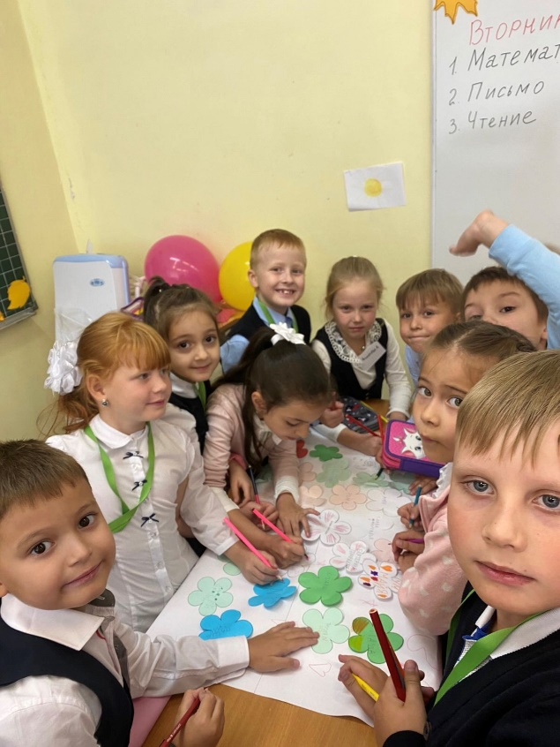
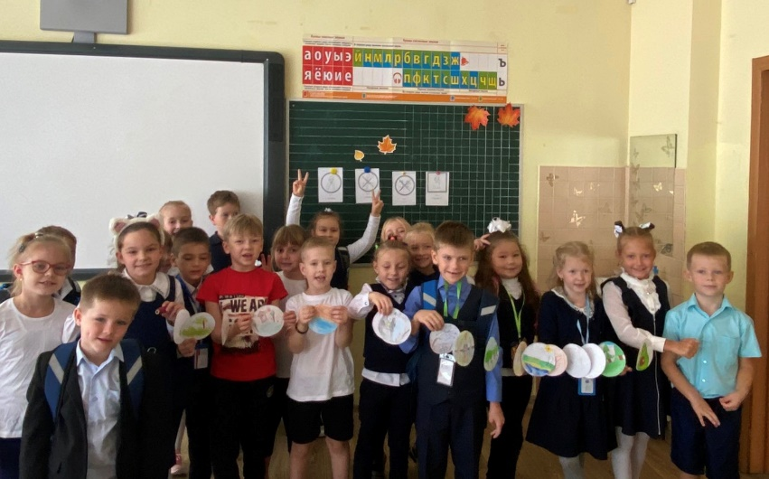
ПОНЕДЕЛЬНИК КЛАССНЫЙ ЧАС ДЛЯ ПЕРВОКЛАССНИКОВ «ПРАВИЛА ШКОЛЬНОЙ ЖИЗНИ»

Slide 4
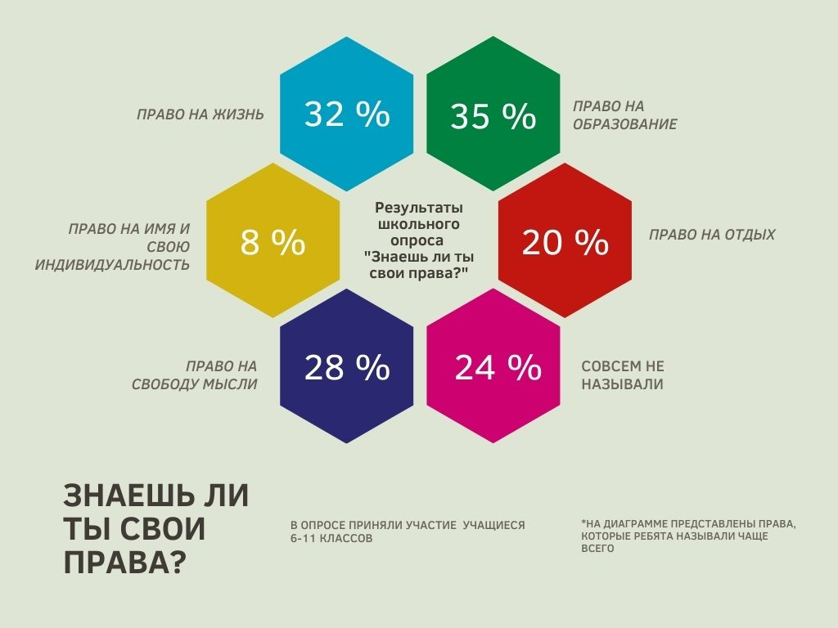
ВТОРНИК ШКОЛЬНЫЙ ОПРОС «ЗНАЕТЕ ЛИ ВЫ СВОИ ПРАВА?»

Slide 5
СРЕДА КЛАССНЫЙ ЧАС «Я В ОБЩЕСТВЕ: МОИ ПРАВА И ОБЯЗАННОСТИ»

Slide 6
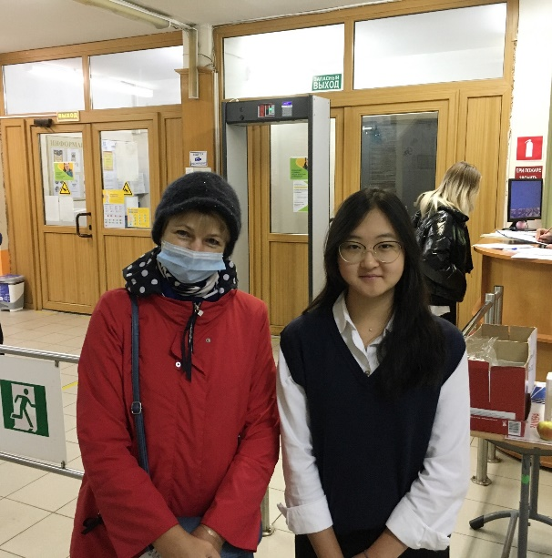
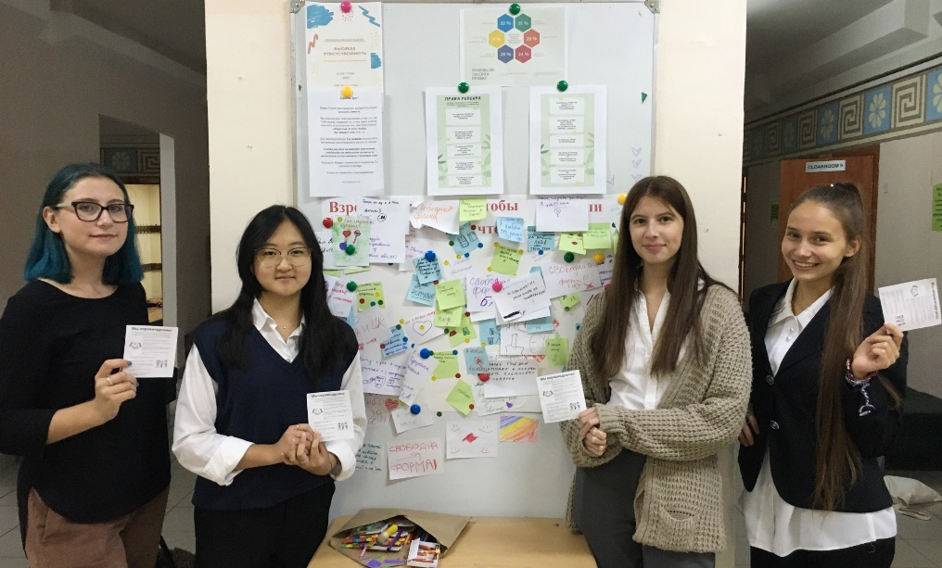
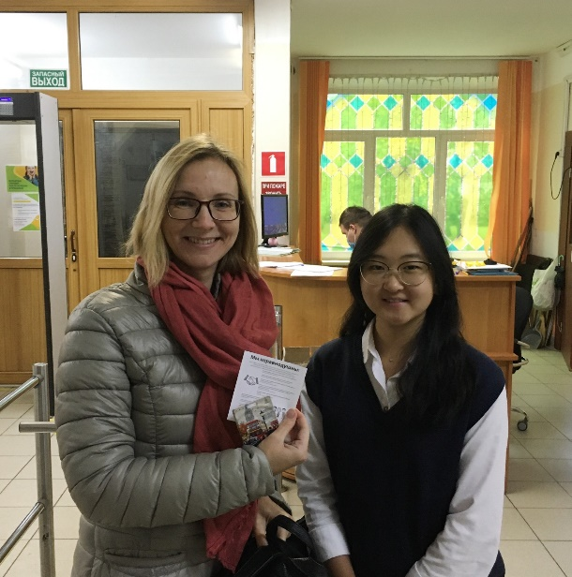
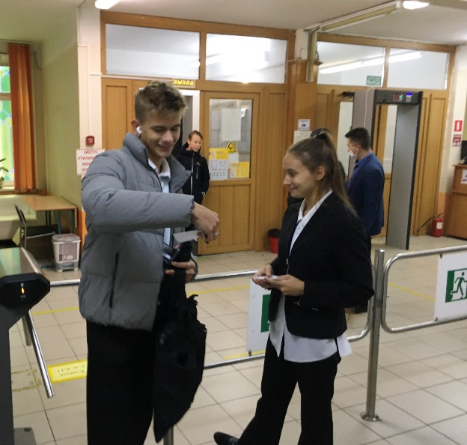
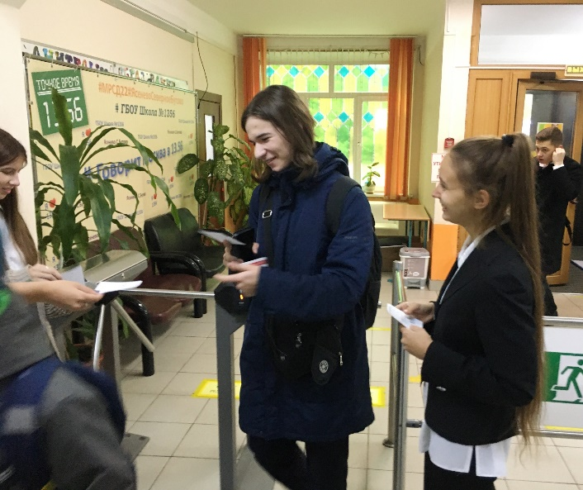
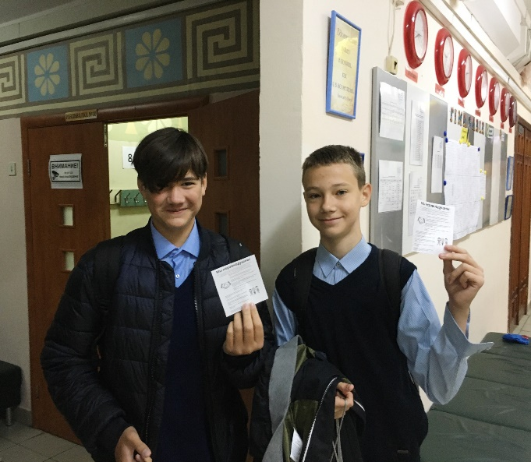
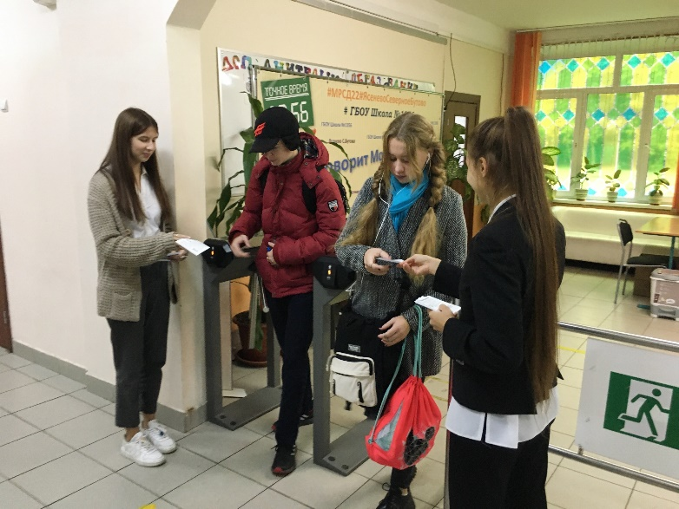
ЧЕТВЕРГ АКЦИЯ В ПОДДЕРЖКУ ПРАВ НЕСОВЕРШЕННОЛЕТНИХ «МЫ НЕРАВНОДУШНЫ!»

Slide 7
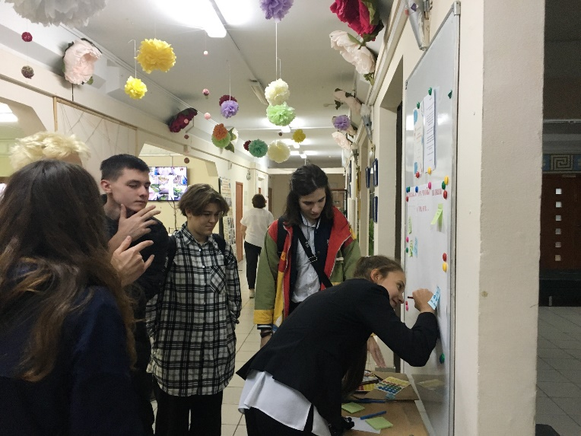
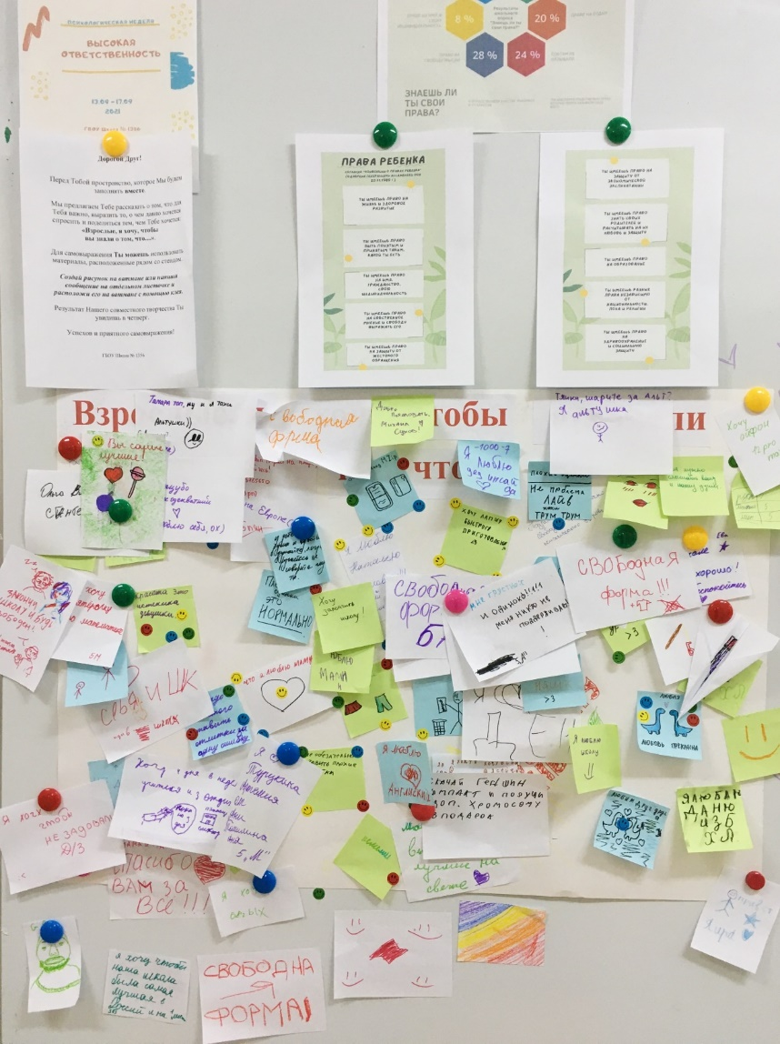
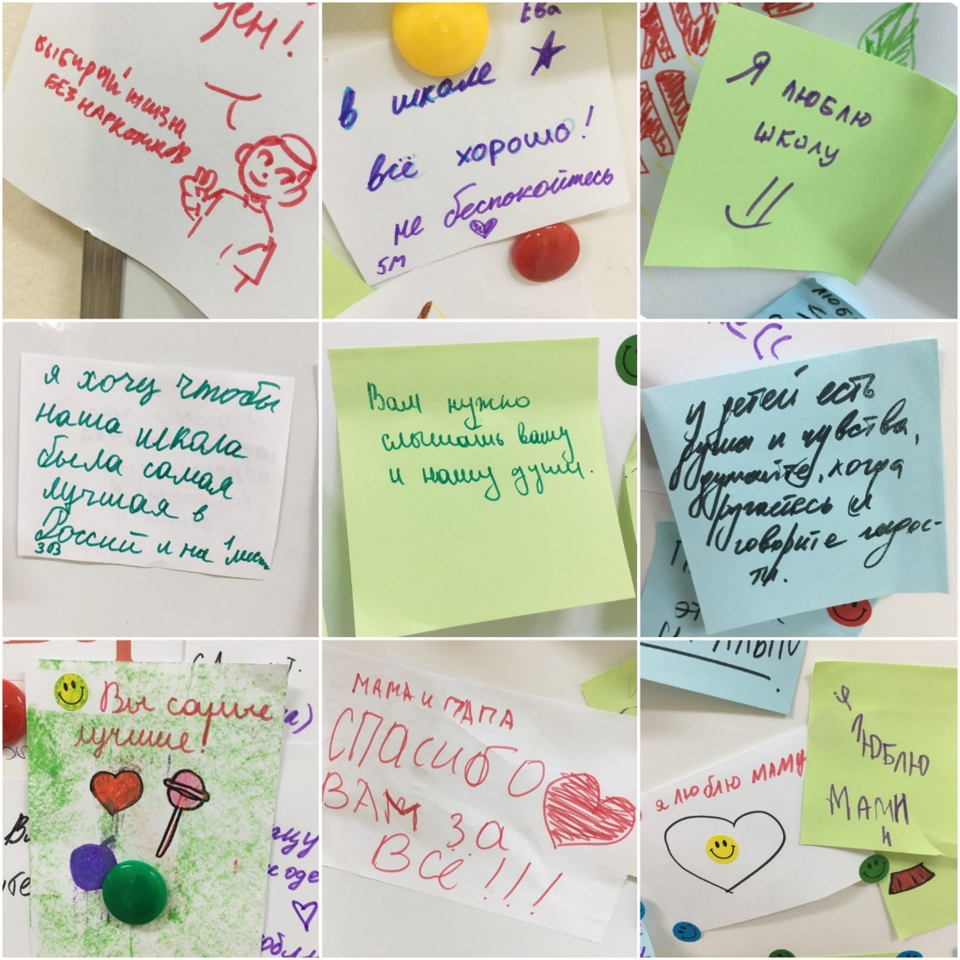
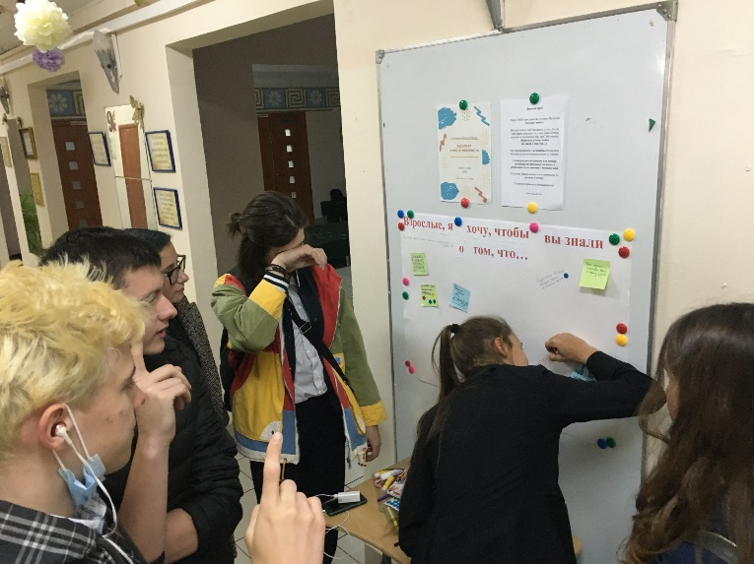
ПЯТНИЦА АКЦИЯ «ДЕТИ – ВЗРОСЛЫМ»

Slide 8
ОРГАНИЗАТОРЫ НЕДЕЛИ
Педагог-психолог Смыковская Н.Л.
Педагог-психолог Пелевина Е.Г.
Заместитель директора по социализации и воспитательной работе Костина Я.И.
Благодарим за помощь в проведении
мероприятий недели профилактики
учащихся 11 «А» класса:
Зубову Софью, Чжен Анну, Кумскову Марию, Волкову Анастасию.

